Slide 1
GIẢI ĐOÁN Ô CHỮ
T
H
Ừ
A
1
1
N
Ử
A
2
2
K
H
Ô
N
G
3
3
Ẩ
N
D
Ụ
4
4
5
Đ
Ú
N
G
5
4/ Đây là một trong hai phương thức chủ yếu
khi phát triển nghĩa của từ dựa trên cơ sở nghĩa gốc.
2/ Từ nào còn thiếu trong thành ngữ sau:
.....úp......mở.
5/Để giao tiếp đạt hiệu quả chúng ta
cần phải nói ........vào đề tài giao tiếp
1/ Điền từ còn thiếu vào ô trống: Phương châm về lượng là nói đúng,đủ, không thiếu và không........
3/ Trong giao tiếp ta .........nói những điều mà mình......tin là có thật. Từ nào còn thiếu trong câu trên?
T
T
H
Ư
U
N
G
Ậ
H
T
Â
N
T
G
U
Ữ
TK

Slide 2
THUẬT NGỮ

Slide 3
I - THUẬT NGỮ LÀ GÌ?
1. Ví dụ 1:

Slide 4
Thảo luận nhóm: 3 phút
So sánh hai cách giải thích về nghĩa của từ nước và từ muối, hãy lí giải sự khác nhau đó?
Cách thứ nhất
- Nước là chất lỏng không màu, không mùi, có trong sông, hồ, biển…
- Muối là tinh thể trắng, vị mặn, thường được tách ra từ nước biển, dùng để ăn.
Cách thứ hai:
- Nước là hợp chất của các nguyên tố hi-đrô và ô-xi, có công thức là H₂0.
- Muối là hợp chất mà phân tử gồm có một hay nhiều nguyên tử kim loại liên kết với một hay nhiều gốc a-xít.

Slide 5
* Nhận xét:
Cách 1: Là cách giải thích dựa vào những đặc tính bên ngoài của sự vật được hình thành trên cơ sở những kinh nghiệm, có tính chất cảm tính.(thông thường)
Cách 2: Dựa vào đặc tính bên trong của sự vật, qua sự nghiên cứu khoa học mới biết được.

Slide 6
2. Ví dụ 2:
Đọc những định nghĩa sau:
Thạch nhũ là sản phẩm hình thành trong các hang động do sự nhỏ giọt của dung dịch đá vôi hoà tan trong nước có chứa a-xít các-bô-níc.
Ba-dơ là hợp chất mà phân tử gồm có một nguyên tử kim loại liên kết với một hay nhiều nhóm hi-đrô-xít.
Ẩn dụ là gọi tên sự vật, hiện tượng này bằng tên sự vật, hiện tượng khác có nét tương đồng với nó.
Phân số thập phân là phân số mà mẫu là luỹ thừa của 10.
ĐỊA LÝ
HOÁ HỌC
NGỮ VĂN
TOÁN HỌC

Slide 7
3. Kết luận:
Thuật ngữ là những từ ngữ biểu thị khái niệm khoa học, công nghệ thường được dùng trong các văn bản khoa học, công nghệ.

Slide 8
II - ĐẶC ĐIỂM CỦA THUẬT NGỮ:
1. Ví dụ 1.
Thạch nhũ là sản phẩm hình thành trong các hang động do sự nhỏ giọt của dung dịch đá vôi hoà tan trong nước có chứa a-xít các-bô-níc.
Ba-dơ là hợp chất mà phân tử gồm có một nguyên tử kim loại liên kết với một hay nhiều nhóm hi-đrô-xít.
Ẩn dụ là gọi tên sự vật, hiện tượng này bằng tên sự vật, hiện tượng khác có nét tương đồng với nó.
Phân số thập phân là phân số mà mẫu là luỹ thừa của 10.
Nhận xét: Các thuật ngữ trên không có nghĩa nào khác

Slide 9
II - ĐẶC ĐIỂM CỦA THUẬT NGỮ
Ví dụ 1
Em hãy tìm thuật ngữ cho khái niệm sau:
... là những là chất do một nguyên tố hóa học cấu tạo nên.
… tập hợp những từ có ít nhất một nét chung
về nghĩa.
Đơn chất
Trường từ vựng
- Mỗi thuật ngữ chỉ biểu thị một khái niệm

Slide 10
II - ĐẶC ĐIỂM CỦA THUẬT NGỮ:
1.Xét ví dụ 1.
2.Xét ví dụ 2:
Muối là một hợp chất có thể hoà tan trong nước.
b. Tay nâng chén muối đĩa gừng,
Gừng cay muối mặn xin đừng quên nhau.
(Ca dao)
Thuật ngữ
mang tính biểu cảm

Slide 11
Mỗi thuật ngữ chỉ biểu thị một khái niệm
- Thuật ngữ không có tính biểu cảm

Slide 12
Cho biết từ “ hoa” trong 2 câu sau đây từ “ hoa ” nào mang tính biểu cảm?
1. Hoa : cơ quan sinh sản hữu tính của cây hạt kín, thường có màu sắc và hương thơm.
2. “Nỗi mình thêm tức nỗi nhà
Thềm hoa một bước lệ hoa mấy hàng.
Nhận xét:
Từ “hoa” trong câu 1 là thuật ngữ
Từ “hoa” trong câu 2 mang tính biểu cảm.

Slide 13
III - LUYỆN TẬP:
Bài 1:
Vận dụng các kiến thức đã học ở các môn Ngữ văn, Lịch sử, Địa lý, Toán học, Vật lý, Hoá học, Sinh học để tìm thuật ngữ thích hợp điền vào chổ trống. Và cho biết thuật ngữ đó thuộc lĩnh vực khoa học nào?

Slide 14
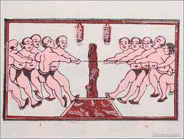
Lực
Vật lí
1./…......là tác dụng đẩy, kéo của vật này lên vật khác.
Trò chơi dân gian Kéo co - Tranh Đông Hồ

Slide 15
Xâm thực
2./.……………là làm hủy hoại dần dần lớp đất đá phủ trên mặt đất do các tác nhân: gió, băng hà, nước chảy,...
Địa lí
Biển xâm thực uy hiếp nhà dân ở Bình Thuận

Slide 16
Trường từ vựng
3./…………………..là tập hợp những từ có ít nhất một nét chung về nghĩa.
Ngữ văn

Slide 17
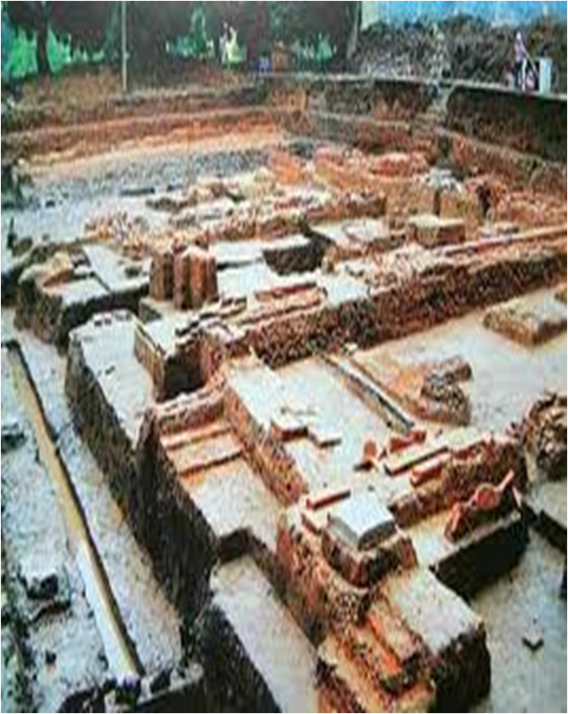
Di chỉ
4./.………là nơi có dấu vết cư trú và sinh sống của người xưa.
Lịch sử
Di chỉ Hoàng thành Thăng Long

Slide 18
5./.…………là hiện tượng hạt phấn tiếp xúc với đầu nhụy.
Thụ phấn
Sinh học

Slide 19
6./.……………………..là đường thẳng vuông góc với một đoạn thẳng tại điểm giữa của đoạn ấy.
Đường trung trực
Toán học
A
B

Slide 20
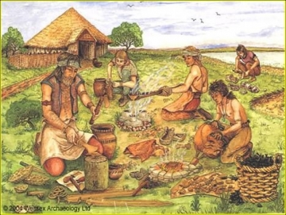
Thị tộc phụ hệ
7./.………………..là thị tộc theo dòng họ người cha, trong đó nam có quyền hơn nữ.

Slide 21
THẢO LUẬN NHÓM: Bài tập 2/90:
Trong đoạn trích này, điểm tựa có được dùng như một thuật ngữ vật lí không? Ở đây nó có nghĩa gì?
“Nếu được làm hạt giống để mùa sau
Nếu lịch sử chọn ta làm điểm tựa
Vui gì hơn làm người lính đi đầu
Trong đêm tối tim ta là ngọn lửa! ”
(Tố Hữu )
-> Điểm tựa ở trong khổ thơ này không được dùng như thuật ngữ mà dùng với nghĩa là chỗ dựa chính, là nơi gửi gắm niềm tin.
- §iÓm tùa : Lµ ®iÓm cè ®Þnh cña mét ®ßn bÈy, th«ng qu¸ ®ã lùc t¸c ®éng được truyÒn tíi lùc c¶n.(Vật lý)

Slide 22
Bài 3:
Trong hoá học,thuật ngữ “hỗn hợp” được định nghĩa là” nhiều chất trộn lẫn vào nhau mà không hoá hợp thành chất khác”,còn từ hỗn hợp được hiểu theo nghĩa thông thường là” gồm có nhiều thành phần trong đó mỗi thành phần vẫn không mang tính chất riêng của mình”
Cho biết trong 2 câu sau đây, trường hợp nào “ hỗn hợp” được dùng như một thuật ngữ, trường hợp nào “ hỗn hợp” được dùng như một từ thông thường?
A. Nước tự nhiên ở ao,hồ,sông ,biển….là một hỗn hợp.
Thuật ngữ
B. Đó là một chương trình biểu diễn hỗn hợp nhiều tiết mục
Theo nghĩa thông thường

Slide 23
Bài 4:
? Hãy đặt câu với từ hỗn hợp theo nghĩa thông thường.
- Thức ăn gia súc là thức ăn hỗn hợp
- Đội quân nhà Thanh là đội quân hỗn hợp

Slide 24
Hãy tìm một số thuật ngữ về môi trường
TRÒ CHƠI
Ô nhiễm Môi trường
Hệ sinh thái
Không khí
Tầng ozon
Hiệu ứng nhà kính
Môi trường xanh
Công nghệ sạch
Du lịch sinh thái
Khoa học môi trường
…
Ai nhanh hơn nào!

Slide 25
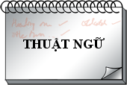
THUẬT NGỮ
I.Khái niệm Thuật ngữ
III. Luyện tập
1. Tìm hiểu VD: So sánh hai cách giải thích:
- Cách 1: giải thích theo nghĩa thông thường, dừng lại ở đặc tính bên ngoài => ai cũng hiểu.
- Cách 2: Kiên thức chuyên môn về hóa học, đặc tính bên trong của sự vật.( cách g/thích th/ngữ)
BT1: 1-lực; 2-xâm thực; 3-hiện tượng hóa học; -4-trường từ vựng; 5-di chỉ; 6-thụ phấn; 7-lưu lượng; 8-trọng lực; 9-khí áp; 10-đơn chất…
BT2: Từ “điểm tựa” không dùng như thuật ngữ, ở đây có nghĩa là chỗ dựa chính.
-Những từ ngữ được định nghĩa ( in đậm) chủ yếu được dùng trong văn bản khoa học, công nghệ.
BT3: Từ “hỗn hợp” được dùng trong :
a/ dùng thuật ngữ.
b/ dùng theo nghĩa thông thường.
2. Kết luận : Ghi nghớ Sgk/88
BT4: Thuật ngữ“cá”: là động vật có xương sống,ở dưới nước, bơi bằng vây, thở bằng mang.
-Cách hiểu thông thường của người Việt: cá voi, cá heo thở bằng phổi,thuộc lớp thú.
II. Đặc điểm của Thuật ngữ
Tìm hiểu:
-Các thuật ngữ dẫn ở mục I chỉ có một nghĩa.
BT5 -Thị trường (thuật ngữ trong kinh tế học): nơi thường xuyên tiêu thụ hàng hóa. (Thị: chợ - yếu tố Hán Việt).
Thị trường (thuật ngữ trong vật lí): Chỉ phần không gian mà mắt có thể quan sát được. (Thị: thấy - yếu tố Hán Việt).
Hiện tượng đồng âm này có vi phạm nguyên tắc một thuật ngữ - một khái niệm đã nêu ở ghi nhớ không? Vì sao?
➔ Không vi phạm vì hai thuật ngữ này được dùng ở hai lĩnh vực khoa học riêng biệt chứ không phải ở cùng một lĩnh vực.
-từ “muối” (a) Không có sắc thái biểu cảm. ( vì đây là một thuật ngữ)
-từ “muối” (b) có sắc thái biểu cảm, chỉ tình cảm sâu đậm của con người.
2. Kết luận : Ghi nghớ Sgk/89

